Slide 1

العلوم | المادة
الثّاني الابْتدائيّ | الصَّفُّ
الأوَّل | الفَصْلُ الدِّراسيُّ
الأُولى (النَّباتاتُ والحيَواناتُ) | الوِحْدَةُ
الأوَّل (النَّباتات ) | الفَصْلُ
النَّباتاتُ تُنْتِجُ نباتاتٍ جَديدةً | الدَّرْسُ الثّاني

Slide 2

أهْدافُ الدَّرْسِ
النَّباتاتُ تُنْتِجُ نباتاتٍ جَديدة
العلوم - الصف الثاني الابتدائي
الهدف الأوّل: التَّرْتيبُ المُتَسلْسِلُ لِمَراحِلِ إِنْتاجِ الأَزهارِ لِنباتاتٍ جَديدةً.
الهدف الثاني: تَوْضيحُ كَيْفيَّةِ انْتِقالِ حُبوبِ اللَّقاحِ مِنْ زَهْرةٍ إِلى أُخْرى.
الهدف الثالث: تَعَرُّفُ أَجْزاءِ البَذْرَةِ وَتَتَبُّعِ مراحِلِ دَوْرَةِ حياةِ شَجَرَةِ الرُّمّانِ.

Slide 3
مراحِلُ إِنْتاجِ الأَزْهارِ
مِنْ أَيْنَ تَأْتي البُذورُ؟
الزَّهْرَةُ: هِيَ الَّتي تُكوِّنُ البُذورَ وَالثِّمارَ في النَّباتِ.
البَذْرَةُ: هِيَ جُزْءُ النَّباتِ الَّذي يَنْمو وَيَصبحُ نَباتًا جَديدًا.
تُنْتِجُ الزَّهْرَةُ مَسْحوقًا يُسمّى حُبوبَ اللَّقاحِ يُساعِدُ على إِنْتاجِ البُذورِ.

Slide 4
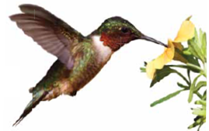
مراحِلُ إِنْتاجِ الأَزْهارِ
* تُساعِدُ الحيَواناتُ مِثْلَ الطُّيورِ والنَّحْلِ على نَقْلِ حُبوبِ اللَّقاحِ مِنْ زَهْرةٍ إِلى أُخْرى.
* كَما تُساعِدُ الرِّياحُ والماءُ أيْضًا على نَقْلِ حُبوبِ اللَّقاحِ.

Slide 5
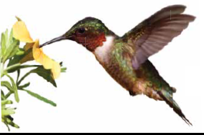
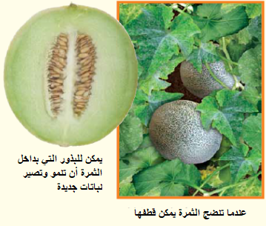
مراحِلُ إِنْتاجِ الأَزْهارِ
بَعْدَ التَّلْقيحِ تَتَحوَّلُ الزَّهرَةُ إِلى ثَمَرةٍ تَحْتوي بِداخِلِها على البُذورِ.

Slide 6
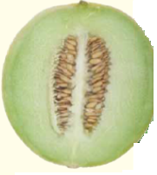
انْتِقالُ حُبوبِ اللِّقاحِ
نشــــــــاط
ماذا تُنْتِجُ النَّباتاتُ بِمُساعَدَةِ حُبوبِ اللِّقاحِ؟
........................................................................
تُنْتِجُ النَّباتاتُ البُذورَ بِمُساعَدَةِ حُبوبِ اللَّقاحِ.

Slide 7
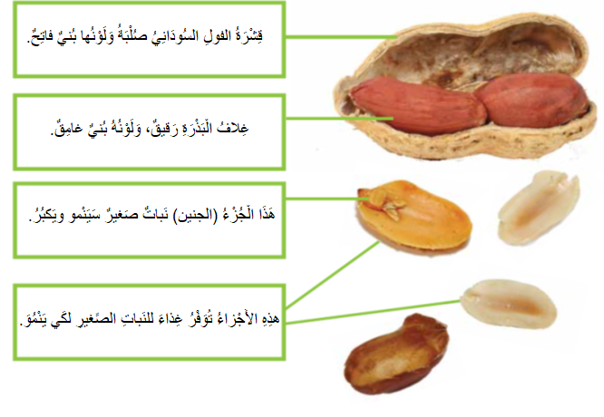
أَجْزاءُ البَذْرَةِ
تَتَكوَّنُ البَذْرَةُ مِنْ عِدَّةِ أجْزاءٍ.
جَميعُ البُذورِ لَها أَغْلِفَةٌ تَحْميها مِنَ الْجَفافِ، بَلْ أَنَّ لِبَعْضِها قُشورًا صُلْبَةً.

Slide 8
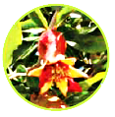
أَجْزاءُ البَذْرَةِ
نشــــــــاط
تُرى لِماذا جَعَلَ اللهُ - سُبْحانَهُ وَتعالى - لِبَعْضِ الْبُذورِ قُشورًا صُلْبَةً؟
بیان مبرر واحد على الأقل
لِأَنَّ القُشورَ تَحْفَظُ البَذْرَةَ وَتَحْميها مِنَ الْجَفافِ.

Slide 9
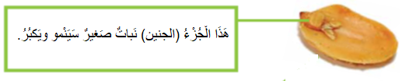
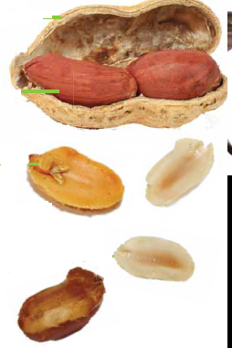
أَجْزاءُ البَذْرَةِ
تَبْدَأُ حَياةُ النَّباتِ بِبَذْرَةٍ.
يَحْتاجُ جَنينُها إِلى مَكانٍ دافِئٍ وَماءٍ وَغِذاءٍ لِيَنْمُوَ.

Slide 10
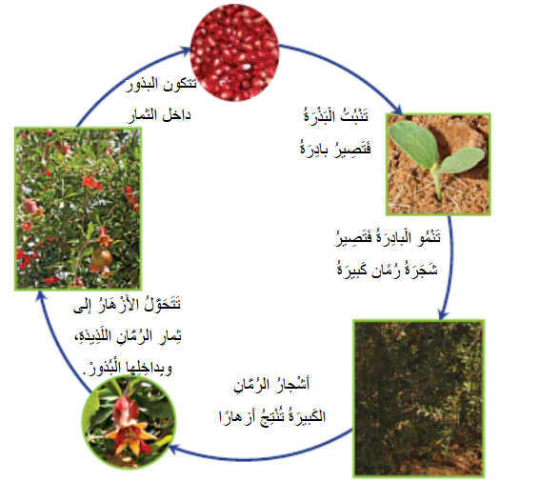
دَوْرَةُ حَياةِ شَجَرَةِ الرُّمّانِ
دَوْرَةُ الْحَياةِ:
تُبَيِّنُ كَيْفَ يَنْمو المخْلوقُ الحيُّ وَيَعيشُ، وَيُنْتِجُ المَزيدَ مِنْ نَوْعِهِ، ثُمَّ يَموتُ.

Slide 11
دَوْرَةُ حَياةِ شَجَرَةِ الرُّمّانِ
التَّفْكيرُ النّاقِدُ
كَيْفَ تَسْتَمِرُّ دَوْرَةُ حَياةِ النَّباتِ؟
------------------------------------------------------------------------------------------------------------------------------
تَسْتَمِرُّ دَوْرَةُ حَياةِ النَّباتِ مِنْ خِلالِ إِنْتاجِ بَذورَ جَديدةً.

Slide 12
النَّشاطُ التَّقْييمِيُّ
الإجابة
1- أَرَتِّبُ بِالتَّسَلْسُلِ كَيْفَ تُنْتِجُ الأَزْهارُ نَباتاتٍ جَديدَةً.
.............................................................................
.............................................................................
.............................................................................
.............................................................................
تَنْتَقِلُ حُبوبُ اللِّقاحِ مِنْ زَهْرةٍ إِلى أُخْرى.
جُزْءٌ مِنَ الزَّهْرَةِ يَنْمو فَيَصيرُ ثَمَرَةً بِداخِلِها بُذورٌ.
تسْقُطُ الثِّمارُ أَوْ تَنْتَقِلُ بِوَساطَةِ الحَيَواناتِ.
تَنْمو نَباتاتٌ جَديدَةٌ مِنَ البُذورِ.
2- كَيْفَ نَعْتَني بِالبُذورِ لِنُساعِدَها عَلى النُّمُو؟
..................................................................................................
نَضَعُ البُذورَ في مَكانٍ رَطِبِ وَدافِئٍ.

Slide 13
انْتَهى الدَّرْسُ

